Slide 1
DOSSIER : LE SEUIL DE RENTABILITÉ
Mme CHATTI
Mars 2023

Slide 2
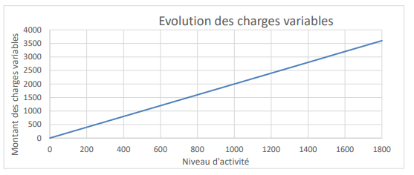
Complémentaire à la méthode du coût complet, le calcul des coûts partiels est un outil sur lequel l’entreprise peut s’appuyer pour prendre des décisions.
1. L’évolution des charges en fonction du niveau d’activité
A. Les charges variables et les charges fixes
Les charges ne se comportent pas de la même manière lorsque le niveau d’activité de l’entreprise varie :
Les charges variables (ou charges opérationnelles) fluctuent avec le niveau d’activité.
Exemple : si les quantités produites sont plus importantes, la consommation de matières premières augmente en parallèle.

Slide 3
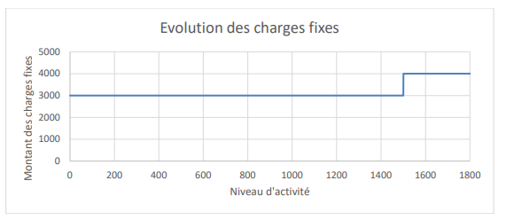
Les charges fixes (ou charges de structure) restent identiques quel que soit le niveau d’activité.
Exemple : lorsque les quantités produites augmentent, les salaires du personnel administratif restent les mêmes.
Néanmoins, au-delà d’un certain niveau d’activité, les charges fixes peuvent progresser. Elles évoluent par paliers.

Slide 4
B. Le calcul du coût des produits
La somme des charges variables constitue le coût variable. Il s’agit d’un coût partiel car seules les charges variables sont intégrées. = Tx de charges ∆ x CA
La somme des charges fixes permet d’obtenir le coût fixe. C’est également un coût partiel.
Le coût complet du produit est composé de charges variables et de charges fixes.
Le coût complet total augmente lorsque les quantités produites augmentent car les charges variables varient proportionnellement à l’activité. Les charges fixes restent identiques.
Le coût complet unitaire diminue car les charges fixes sont réparties sur un plus grand nombre d’unités. L’entreprise réalise des économies d’échelle.

Slide 5
2. L’analyse en coûts partiels
A. La marge sur coût variable
La marge sur coût variable est la différence entre le chiffre d’affaires et le coût variable (ou charges variables).
Marge sur coût variable = Chiffre d’affaires – Coût variable
= (CA – CA * Tx de charge ∆)
Elle représente la somme restant à la disposition de l’entreprise après décompte des charges variables. Elle servira à couvrir les charges fixes et à dégager un bénéfice si elle est suffisante.
Elle peut être exprimée en pourcentage du chiffre d’affaires. Il s’agit du taux de marge sur coût variable.
Taux de marge sur coût variable = Marge sur coût variable / Chiffre d’affaires

Slide 6
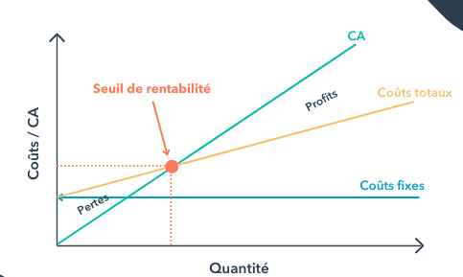
C- Le seuil de rentabilité
Le seuil de rentabilité est le niveau de chiffre d’affaires pour lequel le résultat est égal à zéro.
L’entreprise ne fait alors ni bénéfice ni perte.
Il peut être calculé à partir de la marge sur coût variable :
Seuil de rentabilité = Charges fixes / Taux de marge sur coût variable

Slide 7
Il peut être exprimé en quantité :
Seuil de rentabilité en quantité = Seuil de rentabilité en valeur / Prix de vente HT
L’entreprise peut déterminer la date à laquelle le seuil de rentabilité est atteint (point mort) :
Point mort = (Seuil de rentabilité × 365) / Chiffre d’affaires annuel

